Slide 1
Statistika Parametrik dan Non Parametrik

Slide 2
Statistika Parametrik
Statistika
Statistika Non Parametrik

Slide 3
Statistika Parametrik
Statistik yang digunakan untuk menguji hipotesis yang variabelnya terukur, digunakan untuk menguji data dengan sebaran data normal dengan skala data yang digunakan adalah interval dan rasio
Mengikuti prinsip-prinsip distribusi normal
Contoh uji statistik parametrik yaitu uji-z, uji-t, korelasi pearson, anova dan lain sebagainya
Keunggulan statistik parametrik adalah hasil uji statistik parametrik terhadap populasi tajam.

Slide 4
Statistika Non Parametrik
Statistik yang digunakan untuk menguji hipotesis yang variabelnya tidak memiliki kepastian (standart), digunakan untuk menguji data tanpa melihat sebaran data baik normal maupun tidak normal dengan skala data yang digunakan adalah nominal dan ordinal .
Digunakan dengan mengabaikan segala asumsi yang melandasi metode statistik parametrik, terutama yang berkaitan dengan distribusi normal ujsalah satu parameter statistik parametrik tidak terpenuhi
Contoh Rank spearman, fisher exact, chi square dan lain sebagainya.
Keunggulan statistik non parametrik adalah tidak membutuhkan asumsi normalitas dan jumlah sampel kecil.

Slide 5
cara menghitung uji normalitas????
Manual data dan SPSS

Slide 6
Uji Normalitas Data
Kegunaan untuk mengetahui distribusi data normal atau tidak
Apabila distribusi data normal maka statistik parametrik bisa dipergunakan
Normalitas data juga bergantung pada instrumen dan pengumpulan data

Slide 7
Cont’d…
Salah satu teknik uji normalitas data dengan menggunakan Chi Kuadrad (X²)
Caranya dengan membandingkan kurve normal dari data yang telah terkumpul dengan kurva normal baku/standard

Slide 8
34,13%
34,13%
2,15%
13,59% 13,59%
Kurva Normal Baku/Standard
2,15%
?
?
?
? ?
Distribusi Data yang akan diuji Normalitasnya
?

Slide 9
Langkah-Langkah
1. Menentukan Hipotesis
Ho = Data Berdistribusi Normal
H1 = Data Tidak Berdistribusi Normal

Slide 10
2. Menentukan nilai uji statistik

Slide 11
Diketahui data skor 32 siswa dalam menyelesaikan soal-soal matematika pada try out di suatu bimbingan belajar. Ujilah Normalitasnya!
72 | 48 | 66 | 62 | 76 | 58 | 78 | 32 | 74 | 41 | 47 | 39
57 | 80 | 52 | 54 | 81 | 66 | 70 | 85 | 64 | 70 | 60 | 35
65 | 88 | 43 | 37 | 68 | 55 | 45 | 95
Hitung Jangkauannya
Data terbesar – Data Terkecil
= 95-32= 63
2. Jumlah klas interval
k = 1 + 3,3 log 32
= 1 + 4,97
=5,97 dibulatkan jadi 6
3. Panjang Kelas
J : Klas
= 63 : 6 = 10,5 = 11

Slide 12
4. Dibuat Table Frekuensi Distribusi
Kemudian mencari STD →

Slide 13
Batas Kelas 29,5 :
Z= $\frac{batas kelas −x rata}{SD}$
= $\frac{29,5−61,81}{16,25}$
= -1,98
Batas Kelas 40,5 :
Z= $\frac{batas kelas −x rata}{SD}$
= $\frac{40,5−61,81}{16,25}$
= -1,98

Slide 14
Luas Tiap Kelas = 0,4761 – 0,4049 = 0,0612

Slide 16
Ei = Luas Kelas Tiap Interval x jumlah data
= 0,0612 x 32 = 1,9584 ~~~~ dst

Slide 17
3. Menentuka Alpha atau taraf nyata

Slide 18
4. Menentukan Kriteria Pengujian Hipotesis
Ingaaat !!!!
Ho ditolak → x² hitung ≥ x² table
Ho diterima → x² hitung < x² table
Jadi
x² hitung < x² table
2,6381 < 11,3 (alpha 0,01) artimya ???

Slide 19
Syarat Uji Statistik
Statistik Parametrik | Statistik Non Parametrik
Distribusi data normal | Distribusi data normal maupun tidak normal
Sampel diambil secara random | Sampel diambil secara random maupun tidak
Varians kelompok sama | Variasi kelompok tidak sama
Skala pengukuran interval/rasio | Skala pengukuran nominal/ordinal

Slide 20
Uji Statistik Parametrik
Keunggulan uji statistik parametrik:
Syarat parameter dari suatu populasi yang menjadi sampel biasanya tidak diuji dan dianggap memenuhi syarat, pengukuran terhadap data dilakukan dengan kuat
Observasi bebas satu sama lain dan ditarik dari populasi yang berdistribusi normal serta memiliki varian yang homogen.
Macam-macam uji statistik parametrik: a. z-test
t-test
tes proporsi
uji korelasi pearson
analisis varian

Slide 21
Uji Statistik Non Parametrik
Keunggulan statistik non parametrik:
Asumsi uji nonparametrik lebih longgar, yaitu jika syarat uji parametrik tidak dapat terpenuhi (misalnya distribusi data tidak normal) maka statistik nonparametrik lebih sesuai digunakan
Perhitungannya dapat dilaksanakan dengan cepat dan mudah
Uji statistik nonparamterik dapat diterapkan jika menghadapi keterbatasan data misalnya skala data lemah (nominal/ordinal)
Dengan jumlah sampel yang sedikit uji statistik nonparametrik lebih efisien. Macam-macam uji statistik nonparametrik: a. Uji tanda
Uji wilcoxon
Uji rank spearman
Uji kendall
Uji run
Uji median
Uji chi square

Slide 22
MEMILIH STATISTIK YANG TEPAT
Apa tujuan pengujian?
menggambarkan, menguji perbedaan, korelasi
Bila untuk menguji perbedaan, ada berapa kelompok sampel yang akan diuji?
satu, dua atau n sampel
Bila untuk uji perbedaan, apakah kelompok berasal dari satu populasi yang sama atau kelompok yang saling independen?
Apa skala pengukurannya?
nominal atau ordinal, skala atau rasio

Slide 23
Untuk memudahkan memilih uji statistik yang tepat untuk diaplikasikan kedalam penelitian, dapat dilihat tabel dibawah ini

Slide 24
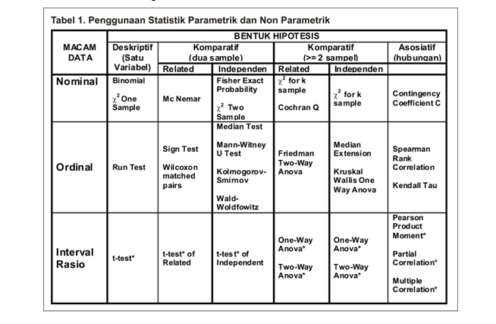

Slide 26
Latihan
Jelaskan perbedaan uji statistik parametrik dan nonparametrik!
Sebutkan syarat yang harus dipenuhi untuk dapat menggunakan uji statistik parametrik?
Jika syarat uji parametrik tidak terpenuhi apa yang harus dilakuka peneliti?

